Slide 1
Народы России
Мероприятие для детей 5-7 лет
«Подвижные игры народов России»
Автор: Гусева Е.Г. инструктор по физической культуре
МДОУ «Детский сад № 41 р.п. Петровское»
2020

Slide 2
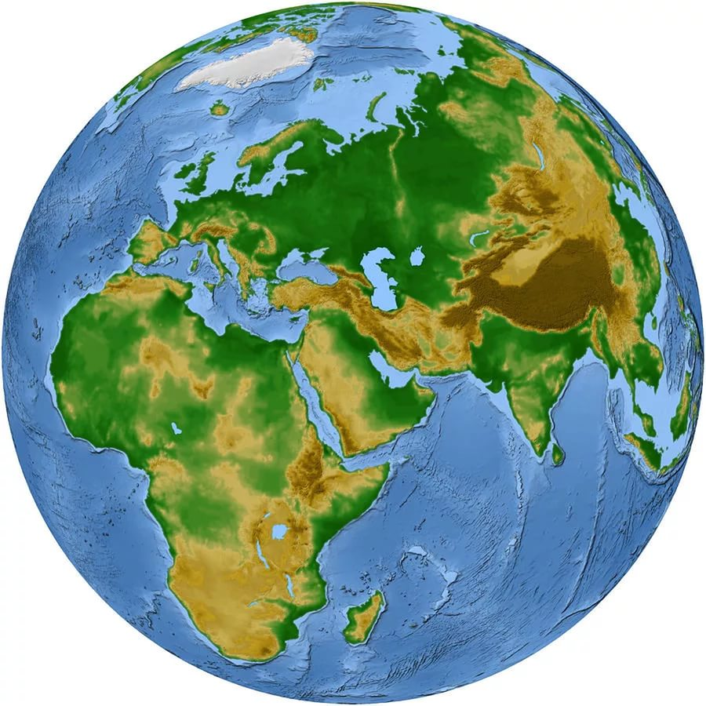
Планета Земля
Текст слайда

Slide 3
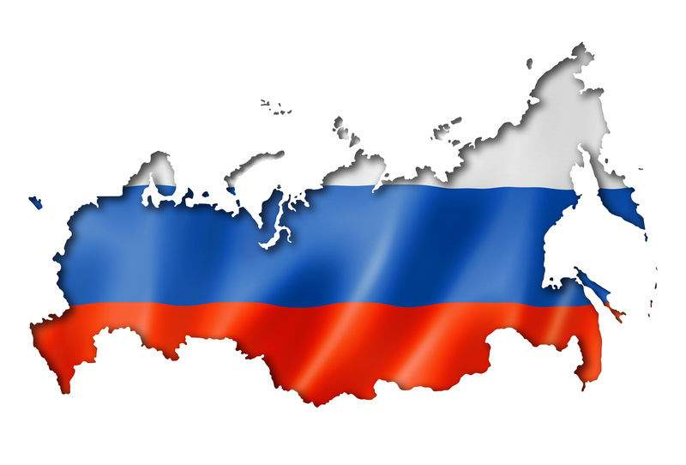
Карта и флаг России
Текст слайда

Slide 4
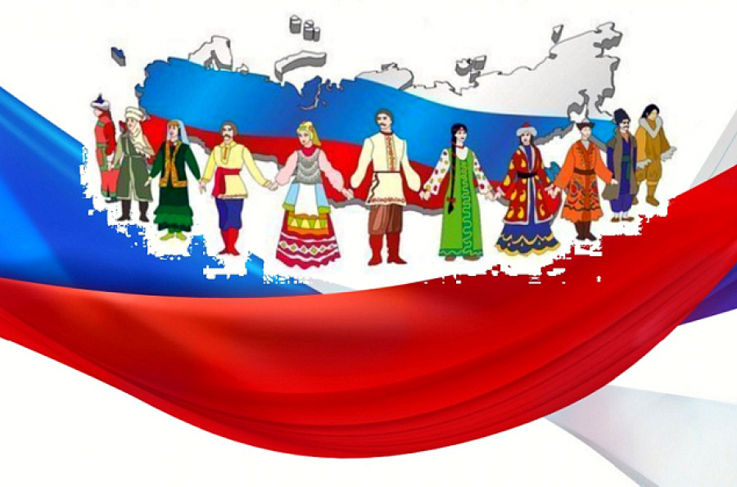
Народы России

Slide 5
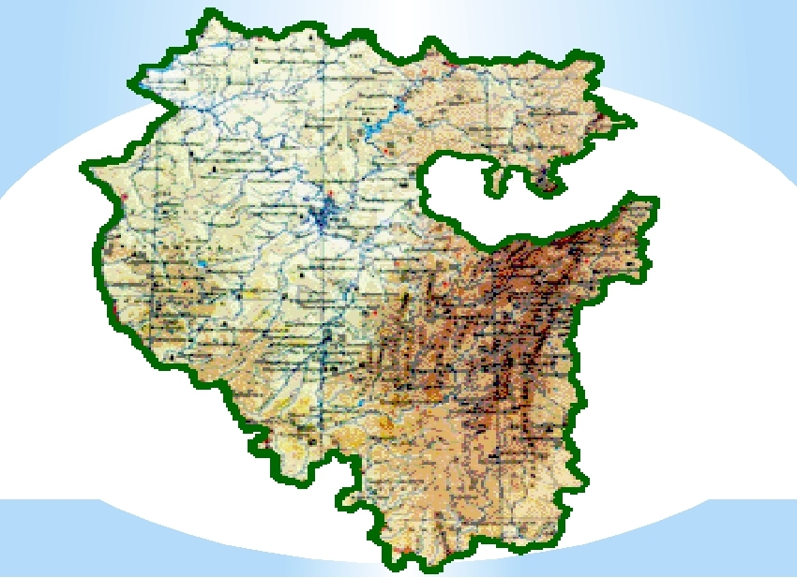
Башкортостан карта

Slide 6
Башкортостан флаг

Slide 7
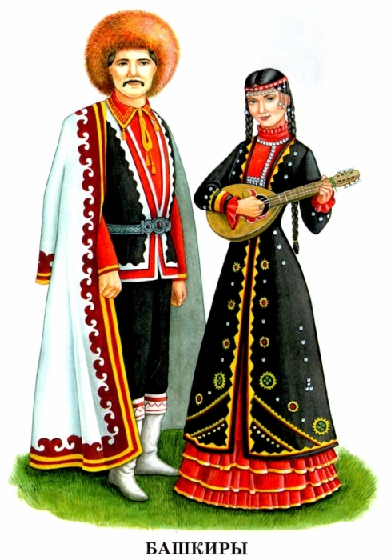
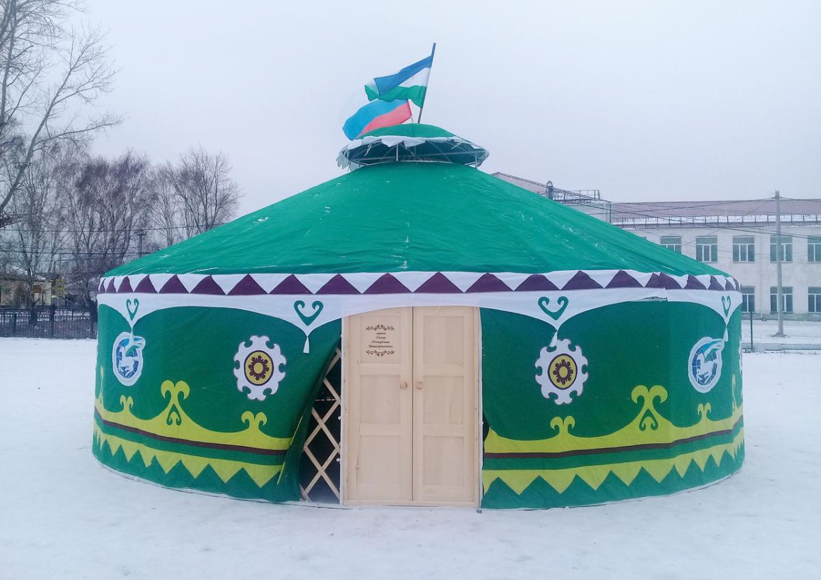
Юрта,
Национальный костюм

Slide 8
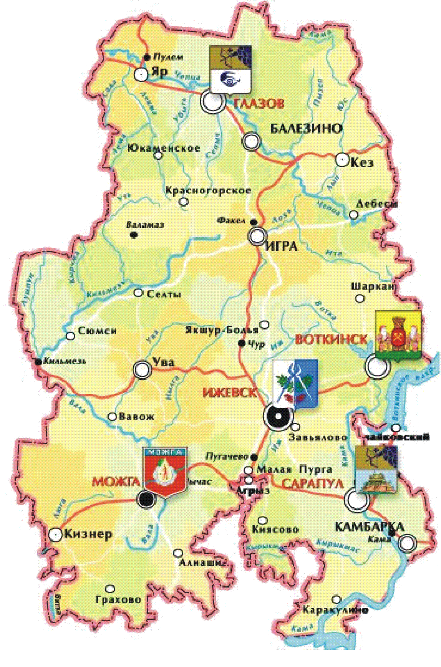
Удмуртия

Slide 9
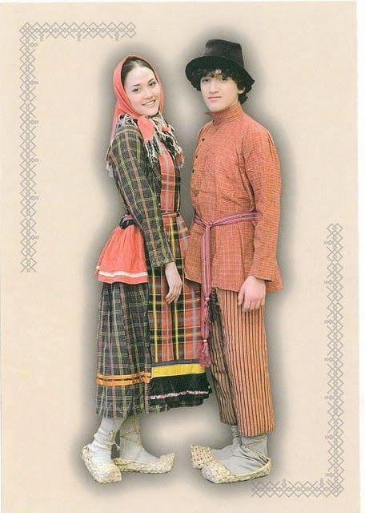
Национальный костюм
Удмуртов

Slide 10
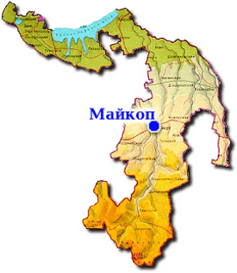
Адыгея

Slide 11
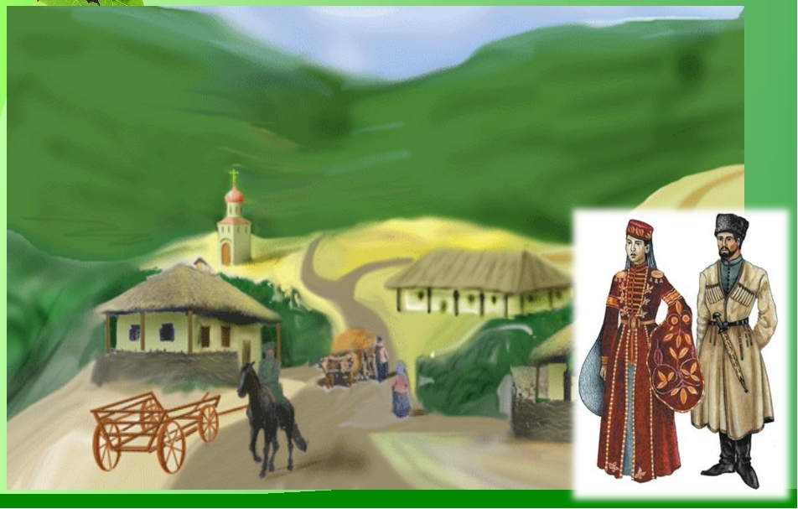
Адыгейский аул, национальный костюм

Slide 12
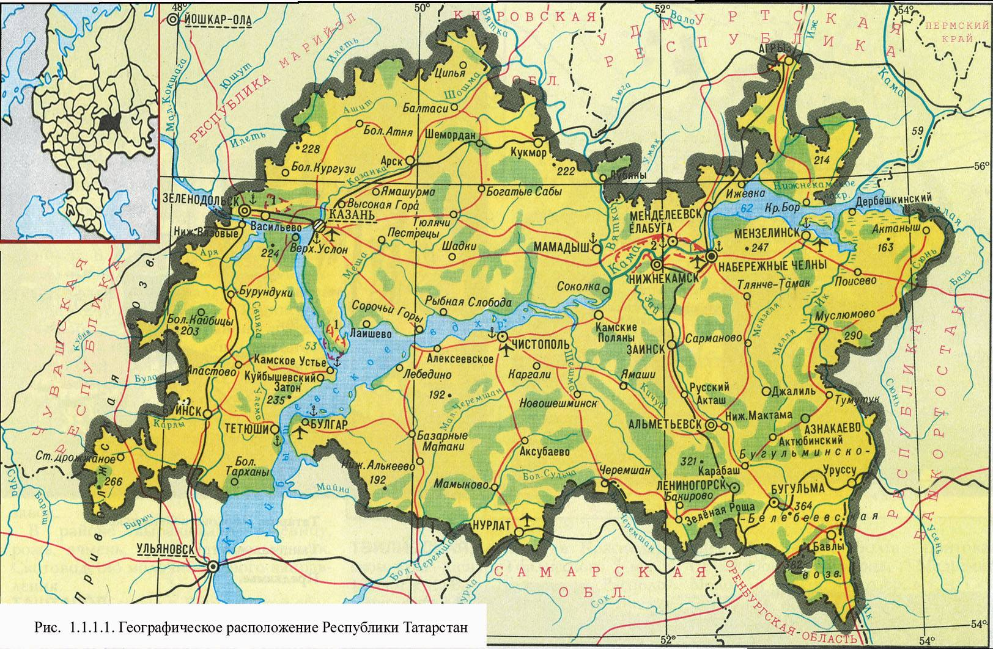
Татарстан карта

Slide 13
Татарстан флаг

Slide 14
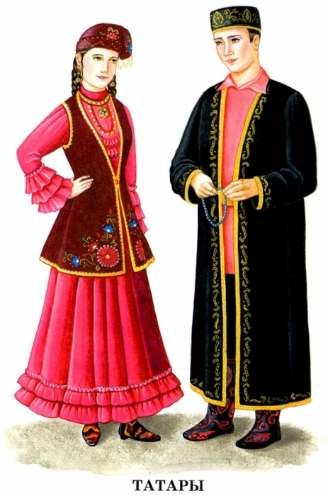
Татарстан, национальный костюм

Slide 15
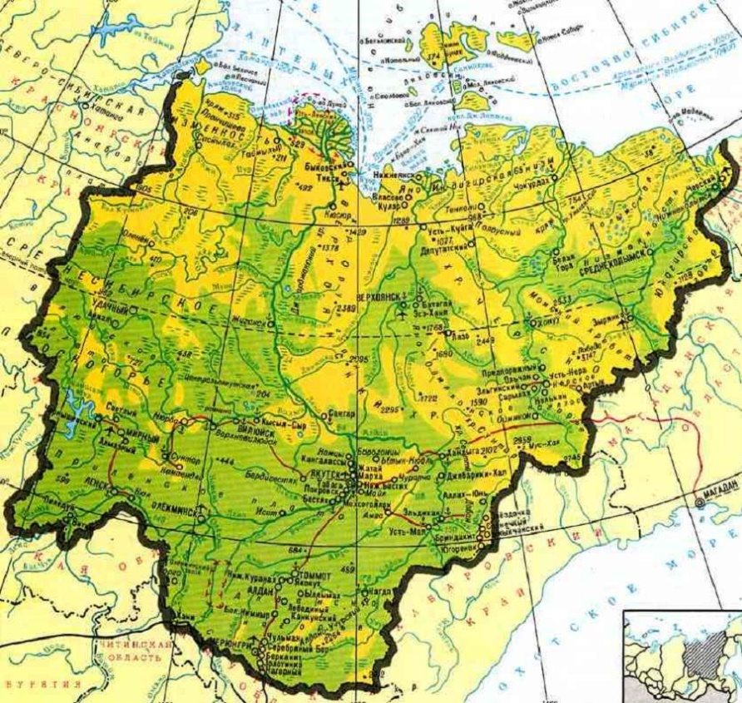
Саха Якутия, карта, флаг

Slide 16
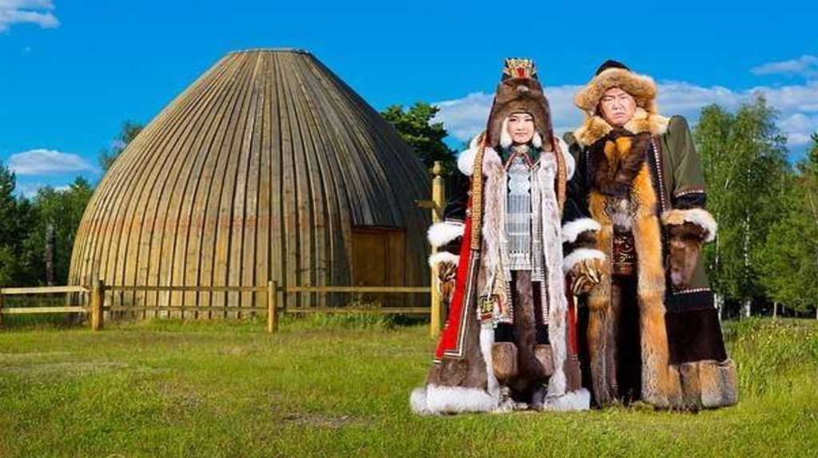
Саха Якутия,
национальный костюм

Slide 17
Дружат народы нашей страны

Slide 18
Спасибо за внимание!

